Slide 1
Normalização: Noções Básicas

Slide 2
Normalização
Noção central: qualidade do projeto
  Medir formalmente porque um agrupamento de atributos em um esquema de relação é melhor que outro.
  Dois níveis:
    Lógico: interpretação dos esquema e atributos
    Armazenamento: como as tuplas são armazenadas e atualizadas

Slide 3
Normalização
Processo através do qual esquemas de relação são sucessivamente decompostos até que satisfaçam determinadas propriedades ou formas normais.
Medidas informais de qualidade do projeto de um esquema relacional:
  Atributos das relações semanticamente compatíveis
  Ausência de valores redundantes nas relações (inexistência de anomalias de atualização)
  Número reduzido de valores nulos nas relações

Slide 4
Semântica dos atributos da relação
Especifica como interpretar os valores dos atributos armazenados nas relações
Guideline 1: projete o esquema de uma relação de tal forma que seja fácil explicá-lo. Um esquema de relação que representa um tipo de entidade ou relacionamento no mundo real tende a ser claro

Slide 5
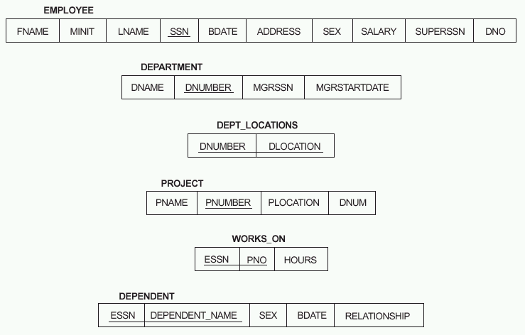
Semântica dos atributos da relação

Slide 6
Semântica dos atributos da relação
Emp_Dept
SSN | EName | Bdate | Address | DNumber | DName | DMgrSSN
Emp_Proj
SSN | PNumber | Hours | EName | PName | PLocation

Slide 7
Informação redundante em tuplas e Anomalias de Atualização
Minimizar espaço de armazenamento
Anomalia de Inserção
  Consistência nos dados do departamento
  Inserção de departamento sem empregados
Anomalia de Remoção
  Remover o último empregado de um departmento, remove os dados do depto
Anomalia de Modificação
  Modificar um atributo do depto obriga a atualização de todos os empregados

Slide 8
Informação redundante em tuplas e Anomalias de atualização
Guideline 2: Projetar os esquema de relação tal que nenhuma anomalia de inserção, remoção, ou modifição esteja presente nas relações. Se quaisquer anomalias existem, anote-as claramente e esteja certo que os programas que atualizam o banco de dados operem corretamente

Slide 9
Valores nulos nas tuplas
Problemas de:
  Espaço de armazenamento
  Interpretação de valores
  Junções
  Operações de Agregação
Guideline 3: Evite ao máximo inserir atributos em relações que podem assumir valores nulos frequentemente. Se esses valores são inevitáveis, tenha certeza qe eles são a exceção e não a regra.
  Office_Number

Slide 10
Geração de Tuplas espúrias
Emp_Proj1
SSN | PNumber | Hours | PName | PLocation
Emp_Locs
Ename | PLocation
Guideline 4: Projete o esquema de uma relação tal que tal que junções operem em condições de igualdade apenas em atributos que são chaves primárias ou chaves estrangeiras.

Slide 11
Formas Normais
Processo de normalização:
1FN 2FN 3FN
Formas normais definidas a partir do conceito de dependência funcional.
Primeira Forma Normal (1FN):
  Um esquema de relação R está na 1FN se todos os seus atributos forem atômicos.

Slide 12
Primeira Forma Normal
Department
Dnumber | DName | DMgrSSN | DLocation
Research 5 333445555 {Bellaire, Sugarland, Houston}
Administration 4 987654321 {Stafford}
Headquarters 1 888666555 {Houston}

Slide 13
Dependências Funcionais
Definição:
  Uma dependência funcional entre dois atributos (ou conjuntos de atributos) X e Y de um esquema de relação R, denotada por X → Y, é uma restrição de integridade que estabelece que, para quaisquer tuplas t1 e t2 de uma instância de R tal que t1[X] = t2[X], t1[Y] = t2[Y].
Exemplos:
  EMP-DEPT(ENAME,SSN,BDATE,ADDRESS,DNUMBER,DNAME,DMGSSN)
  SSN → {ENAME,BDATE,ADDRESS,DNUMBER}
  DNUMBER → {DNAME,DMGSSN}
Atenção: Não confundir a notação X → Y com a notação R1[X] → R2[Y] que denota a RIR entre os esquemas de relação R1 e R2.

Slide 14
Dependências Funcionais
Se X e’ um chave candidata, isso implica que X → Y para qualquer subconjunto de atributos Y de R.
Propriedade da semântica ou significado dos atributos
  {Orgão Emissor, Identidade} → CPF
  CEP → Rua
  Professor → Curso
Deve ser definida explicitamente

Slide 15
Dependências Funcionais
Emp_Dept
SSN | EName | Bdate | Address | DNumber | DName | DMgrSSN
Emp_Proj
SSN | PNumber | Hours | EName | PName | PLocation

Slide 16
Regras de Inferência para Dependências Funcionais
F = {SSN → {EName, BDate, Address, DNumber}, DNumber → {DName, DMgrSSN}}
Podemos inferir que:
  SSN → {Dname, DMgrSSN}
  SSN → SSN
  DNumber → DName

Slide 17
Regras de Inferencia para Dependecias Funcionais
RI1 (reflexiva): If X ⊇ Y, então X → Y
RI2 (aumento): {X → Y} XZ → YZ
RI3 (transitiva): {X → Y, Y → Z} X → Z
RI4 (decomposição): {X → YZ} X → Y
RI5 (união): {X → Y, X → Z} X → YZ
RI6 (pseudotransitiva): {X → Y, WY → Z} WX → Z

Slide 18
Conjuntos Minimais de Dependências Funcionais
Um conjunto de dependênciais funcionais F é minimal se:
  Toda dependência de F tem um único atributo em seu lado direito
  Não se pode substitutir qualquer dependência X → A em F com uma dependência Y → A onde Y e’ um subconjunto próprio de X e ainda ter um conjunto de dependências equivalente a F
  Não se pode remover qualquer dependência de F e ainda ter um conjunto de dependências equivalente a F

Slide 19
Segunda Forma Normal (2FN)
Um esquema de relação R está na 2FN se todo atributo de R não pertencente a uma de suas chaves for totalmente dependente da chave primária.
O esquema de relação
EMP-PROJ(SSN,PNUMBER,HOURS,ENAME,PNAME,PLOCATION)
não está na 2FN porque
SSN → ENAME e PNUMBER → {PNAME,PLOCATION}, ou seja, há atributos em R que não são totalmente dependentes da chave primária {SSN,PNUMBER}.

Slide 20
Segunda Forma Normal (2NF)
Emp_Proj
SSN | PNumber | Hours | EName | PName | PLocation
EP1
EP2
EP3
SSN | PNumber | Hours
SSN | Ename
PNumber | PName | PLocation

Slide 21
Terceira Forma Normal (3FN)
Um esquema de relação R está na 3FN se estiver na 2FN e nenhum atributo de R não pertencente a uma de suas chaves for transitivamente dependente da chave primária.
Uma dependência X → Y é transitiva se existe um conjunto de atributos Z que não é chave candidata ou um subconjunto de de qualquer chave de R para os qual ambas as dependências existem: X → Z e Z → Y

Slide 22
Terceira Forma Normal
O esquema de relação
  EMP-DEPT(ENAME, SSN, BDATE, ADDRESS, DNUMBER, DNAME, DMGRSSN)
não está na 3FN porque
SSN → DNUMBER e DNUMBER → {DNAME, DMGRSSN}
  ou seja, há atributos em R que são transitivamente dependentes da chave primária SSN.

Slide 23
Terceira Forma Normal
Emp_Dept
SSN | EName | Bdate | Address | DNumber | DName | DMgrSSN
ED1
ED2
SSN | EName | Bdate | Address | DNumber
DNumber | DName | DMgrSSN

Slide 24
Definição Geral
Informalmente, podemos dizer que um esquema de relação R está normalizado (ou seja, na 3FN) se todos os seus atributos são dependentes exclusivamente de suas chaves.

Slide 25
Fechamento (Closure)
Algoritmo 14.1 Determinar X⁺, o fechamento de X sobre um conjunto de dependencias F
X⁺ := X;
repeat
oldX⁺ := X⁺;
for each functional dependency Y → Z in F do
if X⁺ ⊇ Y then X⁺ := X⁺ ∪ Z;
until (X⁺ = oldX⁺ )

Slide 26
Fechamento (Closure)
F = {SSN → ENAME,
PNUMBER → {PNAME, PLOCATION}
{SSN, PNUMBER} → HOURS}
SSN⁺ = {SSN, ENAME}
PNUMBER⁺ = {PNUMBER, PNAME, PLOCATION}
{SSN, PNUMBER}⁺ = {SSN, PNUMBER, ENAME, PNAME, PLOCATION, HOURS}

